Slide 1
Οδοστρώματα από σκυρόδεμα

Slide 2
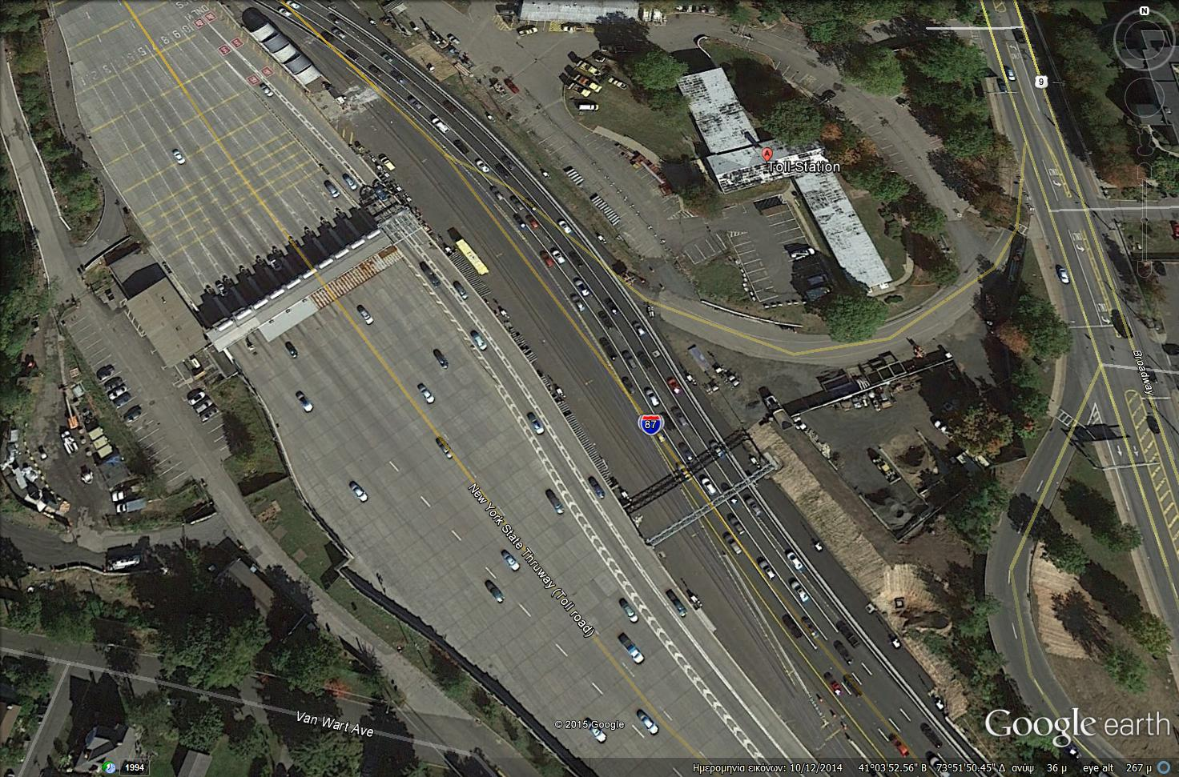
Την τελευταία δεκαετία παρατηρείται ένα παγκόσμιο ενδιαφέρον γύρω από την κατασκευή οδοστρωμάτων από σκυρόδεμα το οποίο αντανακλάται στην διοργάνωση ημερίδων , έναρξη ερευνητικών προγραμμάτων και εκπόνηση τεχνοοικονομικών μελετών κτλ., καθώς τα οδοστρώματα από σκυρόδεμα συμπυκνώνουν πλεονεκτήματα έναντι των οδοστρωμάτων από άσφαλτο όπως:
Υψηλότερα επίπεδα οδικής ασφάλειας ( καλύτερη ορατότητα την νύχτα, μικρότερες αποστάσεις ακινητοποίησης του οχήματος σε υγρές καιρικές συνθήκες, μείωση του βαθμού εμφάνισης τροχ-αυλακώσεων από την κυκλοφορία βαρέων οχημάτων)
Μεγαλύτερο κύκλο ζωής ( τα δύσκαμπτα οδοστρώματα παρουσιάζουν κύκλο ζωής 30-50 χρόνων)
Μικρότερο κόστος συντήρησης ( λόγω του μεγάλου κύκλου ζωής που παρουσιάζει δεν απαιτούνται συχνές παρεμβάσεις συντήρησης, ενώ όπου αυτές κρίνονται αναγκαίες ,ολοκληρώνονται σε σύντομο χρονικό διάστημα )
Λιγότερη κατανάλωση καυσίμων ( λόγω της χαμηλής αντίστασης κύλισης του σκυροδέματος)
Μικρότερο κόστος συντήρησης των οχημάτων
Όλα τα παραπάνω είναι μόνο ένα μικρό δείγμα των παραμέτρων που καθιστούν τα οδοστρώματα από σκυρόδεμα μια οικονομικά βιώσιμη και αειφόρος λύση στον τομέα της οδοποιίας.
Σταθμός διοδίων στη Νέα Υόρκη

Slide 3
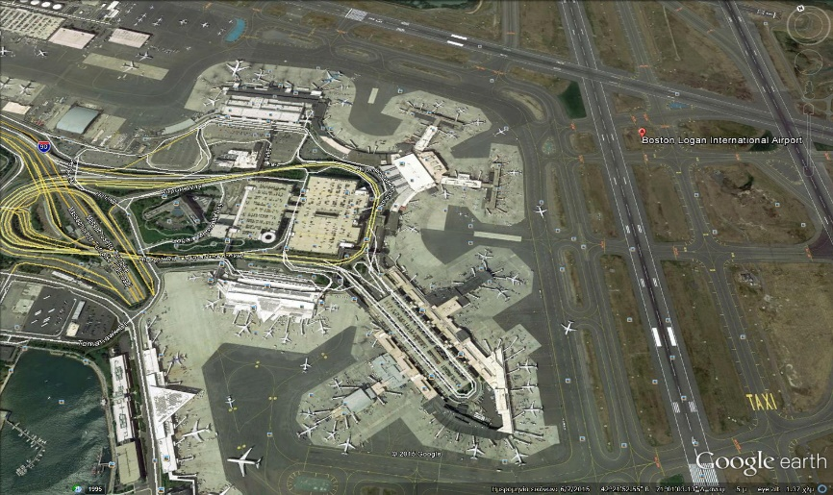
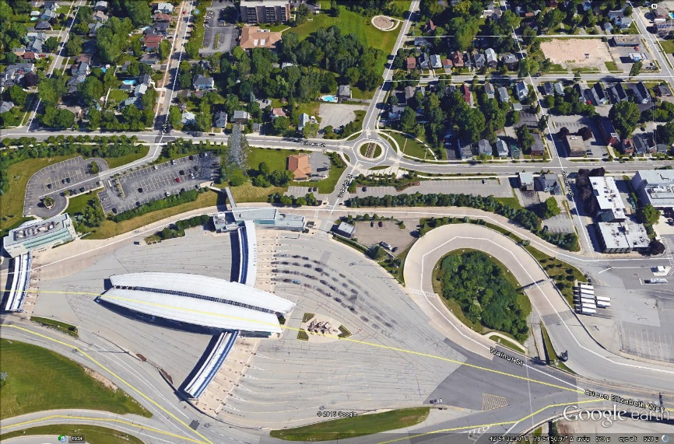
Καθώς η χρήση και η παραγωγή ασφάλτου αποτελούν διαδικασίες ιδιαίτερα επιβλαβείς για το περιβάλλον τα δύσκαμπτα οδοστρώματα με βάση το τσιμέντο Portland αποδεικνύονται μια περιβαλλοντολογικά καθαρότερη λύση. Στο ίδιο συμπέρασμα καταλήγει και η πλειοψηφία των τεχνικοοικονομικών μελετών αναφέροντας τα δύσκαμπτα οδοστρώματα ως τον τύπο εκείνο με τις μικρότερες περιβαλλοντικές εκπομπές εν συγκρίσει πάντα με αυτές, κατά την παραγωγή ασφάλτου.
Ωστόσο είναι κοινός στόχος, η περαιτέρω μείωση του κατασκευαστικού κόστους με τη μείωση κατανάλωσης ενέργειας κατά τη διάρκεια της κατασκευής, χρησιμοποιώντας ανακυκλωμένα υλικά. Υπό συζήτηση είναι και η χρήση χαλύβδινων ινών αντί του συμβατικού δομικού πλέγματος μειώνοντας έτσι της εργατικές δαπάνες που σχετίζονται με το κόστος τοποθέτησης του οπλισμού αλλά και τον χρόνο κατασκευής τέτοιων οδοστρωμάτων.
Αεροδρόμιο Βοστώνης
Ontario , Canada

Slide 4
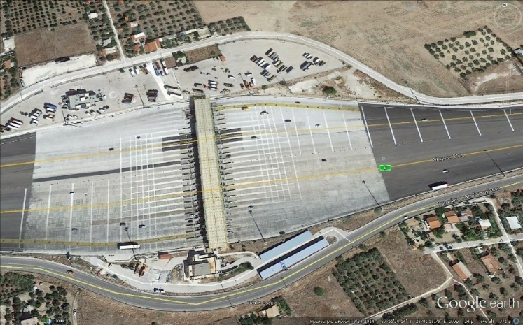
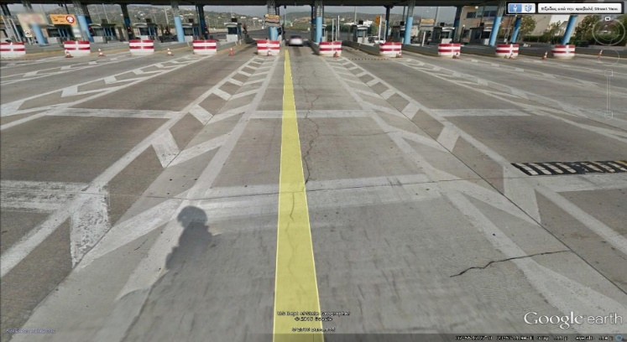
Συμπερασματικά, η κατασκευαστική επιλογή των δύσκαμπτων οδοστρωμάτων υπερέχει σε αρκετά σημεία έναντι των ασφαλτικών οδοστρωμάτων. Ωστόσο , στη χώρα μας η συζήτηση αλλά και η εφαρμογή δεν είναι τόσο διαδεδομένη . Επιτακτική είναι η ανάληψη πρωτοβουλιών εκ μέρους τόσο της τσιμεντοβιομηχανίας της χώρας μας όσο και του κατασκευαστικού κλάδου για προώθηση των οδοστρωμάτων από σκυρόδεμα σα μια σύγχρονη κατασκευαστική λύση.
Ολυμπία Οδός, Κόρινθος
Αττική Οδός

Slide 5
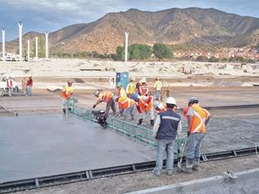
Οδοστρώματα από σκυρόδεμα
Τα οδοστρώματα από σκυρόδεμα είναι μια σύγχρονη λύση κατασκευής αυξημένων αντοχών ,
με εφαρμογή σε υποδομες όπως
Αεροδρόμια
Σταθμούς διοδίων
Λιμενικά έργα
Έργα Οδοποιίας

Slide 6
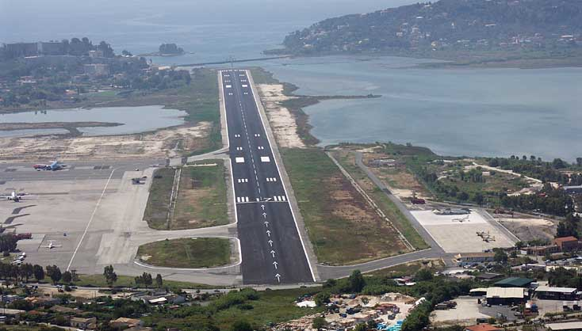
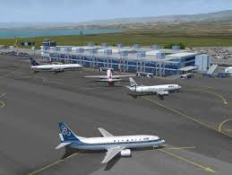
Αεροδρόμια
Tα δύσκαμπτα οδοστρώματα έχουν εφαρμογή στα :
δάπεδα στάθμευσης των αεροσκαφών
δάπεδα αναμονής των αεροσκαφών στα άκρα των διαδρόμων προσγείωσης και απογείωσης
δάπεδα των παράλληλων τροχοδρόμων
δάπεδα των ακραίων συνδετήριων τροχοδρόμων
λοιπές υποδομές
Αεροδιάδρομος Ακτίου
Αεροδρόμιο Ελευθέριος Βενιζέλος

Slide 7
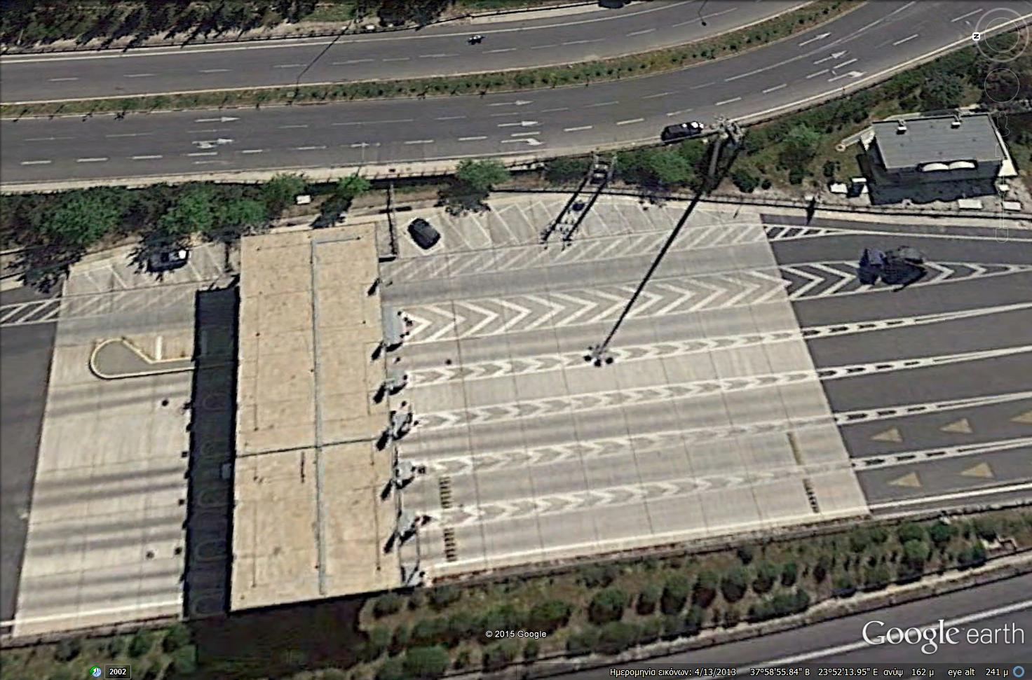
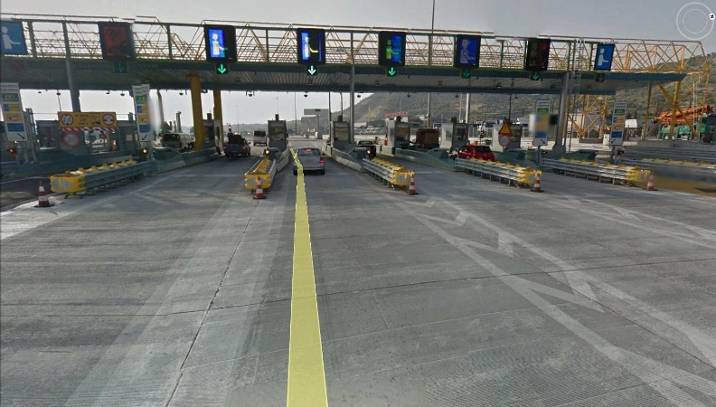
Σταθμοί Διοδίων
Οδοστρώματα ειδικών απαιτήσεων λόγω έντονων φορτίων και καταπονήσεων.
Σταθμός διοδίων, Εθνική Οδός Αθηνών- Κόρινθου
Σταθμός διοδίων, Αττική Οδός

Slide 8
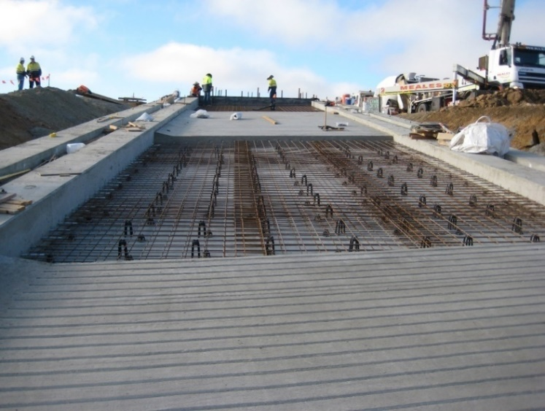
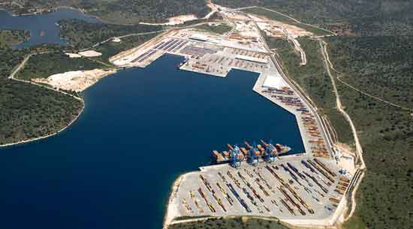
Λιμενικά Έργα
Πλατυγιάλι Αστακού

Slide 9
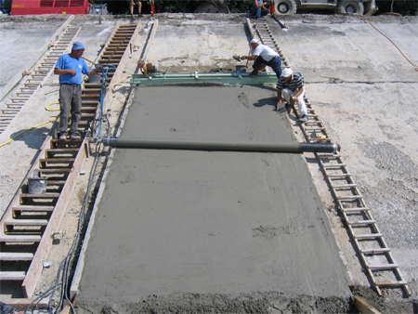
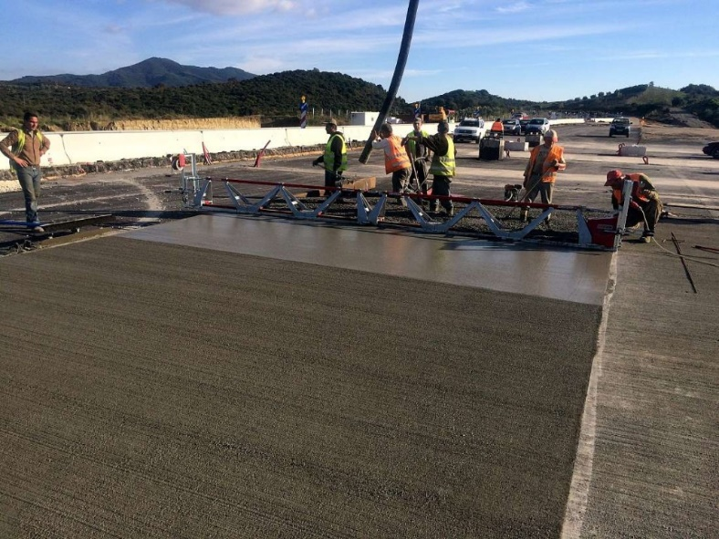
Οδοποιίες
Κατασκευή ειδικών απαιτήσεων οδοστρωμάτων τα οποία έχουν υψηλή ανταπόκριση στο πέρας του χρόνου σε καθιζήσεις και παραμορφώσεις και έχουν μόνιμη αντιολισθηρή επιφάνεια .
η συμπαγή τους μάζα διατηρεί την αρχική υψομετρία σε απόλυτο βαθμό.
Η χρήση τους ενδείκνυται
ειδικότερα σε σημεία με μεγάλη κυκλοφοριακή συμφόρηση , υψηλά συγκεντρωμένα φορτία και σε ιδιαίτερες συνθήκες οδήγησης (επιτάχυνση, επιβράδυνση)
σε Δήμους-κοινότητες-νησιά καθώς είναι ευέλικτα οδοστρώματα και έχουν υψηλή αντοχή σε αγροτικές οδοστρώσεις, σε οδοποιίες με έντονα υδραυλικά προβλήματα απορροής.
βελτιώσεις οδοποιίας κυκλικών κόμβων (όπου έχουμε προβλήματα αστοχίας με βαθιές αυλακώσεις και υψηλό κόστος συντήρησης)

Slide 10
ΜΙΑ ΤΕΧΝΟΟΙΚΟΝΟΜΙΚΗ ΣΥΓΚΡΙΣΗ ΜΕΤΑΞΥ ΟΔΟΣΤΡΩΜΑΤΩΝ ΕΝΟΣ ΑΥΤΟΚΙΝΗΤΟΔΡΟΜΟΥ ΑΠΟ ΑΣΦΑΛΤΟ ΚΑΙ ΑΠΟ ΣΚΥΡΟΔΕΜΑ
Το 2001, η Διοικητική Αρχή των Συγκοινωνιακών Έργων της Περιφέρειας της Βαλλονίας στο Βέλγιο δημοσίευσε μία μελέτη όπου έγινε μια οικονομική σύγκριση μεταξύ των διαφόρων τύπων οδοστρωμάτων από Συνεχώς Οπλισμένο Σκυρόδεμα (ΣΟΣκ) και από άσφαλτο με βάση την Ανάλυση του Κόστους Κύκλου Ζωής. Το μεγάλο προσόν της μελέτης αυτής είναι ότι βασίζεται σε περισσότερα από 30 χρόνια εμπειρίας στην κατασκευή και συντήρηση δύο τμημάτων της E42 (Autoroute de Wallonie), μήκους 20 Km, καθ’ όλη τη διάρκεια της περιόδου αυτής. Τα χαρακτηριστικά της μελέτης είναι:
Μετατροπή όλων των τιμών σε τιμές 2001 αναφορικά με ένα προεξοφλητικό επιτόκιο.
Ανάλυση για μια περίοδο 50 ετών.
Εκτιμήσεις της κυκλοφορίας με βάση κυκλοφοριακές καταγραφές
Ακριβείς και ενήμερες εκτιμήσεις του κόστος κατασκευής και συντήρησης των διαφόρων τύπων οδοστρωμάτων.
Τα σενάρια συντήρησης μορφώθηκαν από τους τοπικούς διαχειριστές που εργάσθηκαν σαν μέλη μιας ομάδας εργασίας που αποφάσιζε σε συναινετική βάση. Δεν συμπεριελήφθη το έμμεσο κόστος για το χρήστη του οδικού

Slide 11
δικτύου, έτσι ώστε όλες οι παράμετροι να είναι γνωστές με πλήρη διαφάνεια ώστε να μπορεί η μελέτη να θεωρηθεί εξαιρετικά αξιόπιστη από τεχνική και οικονομική άποψη. Εξετάστηκαν έξι διαφορετικοί τύποι οδοστρωμάτων, εκ των οποίων οι δύο κατασκευάσθηκαν από άσφαλτο και τέσσερεις από Συνεχώς Οπλισμένο Σκυρόδεμα (ΣΟΣκ). Το συνολικό πάχος των δύο τύπων οδοστρωμάτων από άσφαλτο ήταν διαφορετικό, συγκεκριμένα 21 cm και 26 cm. Και στις δύο περιπτώσεις η βάση αποτελείτο από 20 cm άοπλο σκυρόδεμα ενώ η υπόβαση ήταν πάχους 35 cm και 30 cm, αντίστοιχα και αποτελείτο από αναμεμειγμένα ψαμμιτικά αδρανή. Το πρώτο οδόστρωμα ήταν ένα συμβατικό οδόστρωμα για αυτοκινητοδρόμους από άσφαλτο. Το δεύτερο προέκυψε αφότου διαστρώθηκε στον αυτοκινητόδρομο επίστρωση, χωρίς προηγουμένως να γίνει κάποιου είδους φρεζάρισμα των υποκείμενων στρώσεων. Τα τέσσερα οδοστρώματα από σκυρόδεμα διέφεραν μόνο ως προς το πλάτος του οδοστρώματος. 7,20 m Συνεχώς οπλισμένο σκυρόδεμα (ΣΟΣκ) με έρεισμα και κεντρική διαχωριστική λωρίδα από άσφαλτο (η οδική σήμανση τοποθετήθηκε στο έρεισμα, με αποτέλεσμα το ΣΟΣκ να υποστεί βλάβες λόγω υπερφόρτωσης στα άκρα). 8,00 m ΣΟΣκ με πεζοδρόμιο και κεντρική διαχωριστική νησίδα λωρίδα από άσφαλτο (η οδική σήμανση τοποθετήθηκε στο ΣΟΣκ, για να αποφευχθούν τα φαινόμενα στα άκρα). 10,30 m ΣΟΣκ με μόνο την κεντρική διαχωριστική λωρίδα από άσφαλτο. 11,05 m ΣΟΣκ σε όλο το πλάτος. Και στις τέσσερις περιπτώσεις το ΣΟΣκ ήταν πάχους 20 cm, διαστρωνόμενο επί μίας ενδιάμεσης ασφαλτικής στρώσης πάχους 6 cm. Η βάση ήταν από 20 cm άοπλο σκυρόδεμα και η υπόβαση ήταν πάχους 30 cm από αναμεμειγμένα ψαμμιτικά αδρανή. Οι τιμές ανά m² υπολογίσθηκαν με βάση τις μέσες τιμές μονάδος των επιμέρους στρώσεων της διατομής από ΣΟΣκ, του ερείσματος από άσφαλτο και των δύο τύπων οδοστρωμάτων από άσφαλτο.

Slide 12
Το αρχικό κόστος της επένδυσης για 1 χιλιόμετρο αυτοκινητοδρόμου (για δύο κατευθύνσεις κυκλοφορίας) για κάθε διαφορετικό τύπο οδοστρώματος φαίνεται στον ακόλουθο Πίνακα:
ΑΡΧΙΚΟ ΚΟΣΤΟΣ ΕΠΕΝΔΥΣΗΣ ΑΝΑ Km ΑΥΤΟΚΙΝΗΤΟΔΡΟΜΟΥ ΓΙΑ ΟΔΟΣΤΡΩΜΑΤΑ ΑΠΟ ΣΥΝΕΧΩΣ ΟΠΛΙΣΜΕΝΟ ΣΚΥΡΟΔΕΜΑ ΚΑΙ ΑΠΟ ΑΣΦΑΛΤΟ
Παρατηρείται λοιπόν ότι το κόστος κατασκευής του οδοστρώματος, της βάσης και της υπόβασης αυτών των τμημάτων του αυτοκινητοδρόμου κυμάνθηκε μεταξύ 834.000 € και 1.165.000 € περίπου. Υπάρχει άρα μια σημαντική διαφορά. Θα πρέπει επίσης να επισημανθεί ότι η μελέτη αυτή εκπονήθηκε σε μια χρονική στιγμή που οι τιμές του πετρελαίου ήταν πολύ χαμηλές, γεγονός που λειτουργεί συγκριτικά υπέρ του οδοστρώματος από άσφαλτο.
α/α | Περιγραφή | Κόστος ανά km αυτοκινητοδρόμου περιλαμβανομένου ΦΠΑ (€)
1. | ΣΟΣκ – πλάτους 7,20 m | 1.080.215,30
2. | ΣΟΣκ – πλάτους 8,00 m | 1.097.909,27
3. | Πάχος ασφάλτου 21 cm | 833.749,00
4. | Πάχος ασφάλτου 26 cm | 909.458,00

Slide 13
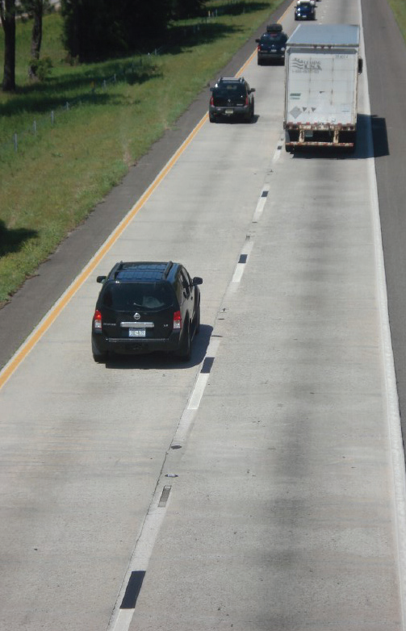

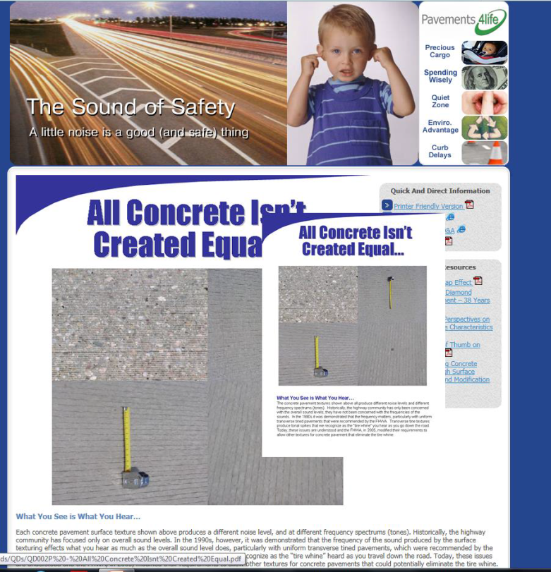
Η προώθηση των δύσκαμπτων οδοστρωμάτων στο εξωτερικό...
http://www.pavements4life.com/
I’m 41
Built in 1973
41 Year Old Concrete Pavement
Interstate 95
Colleton County, SC
(photo taken at SC 63 Exit 53)

Slide 14
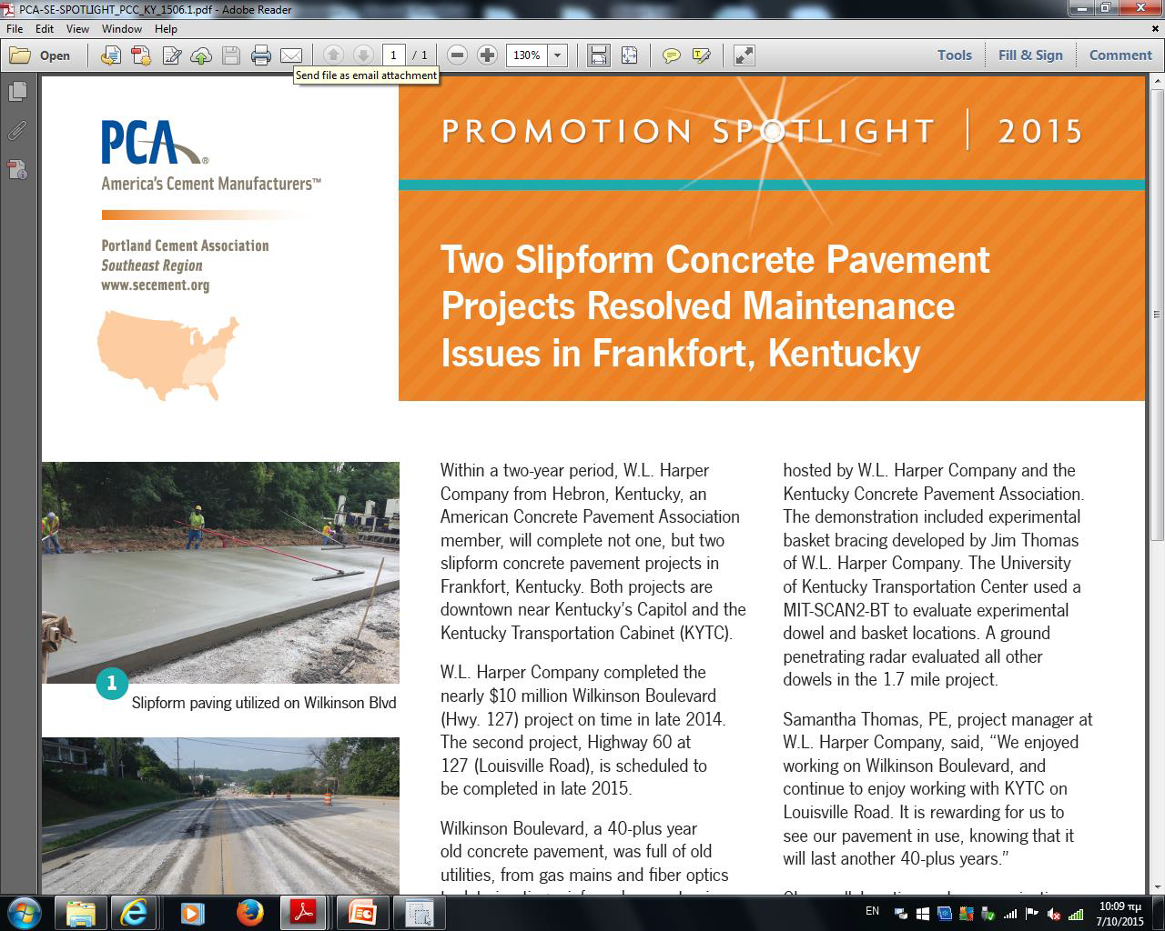
Tennessee Evaluates Two-Lift Concrete
Pavement Construction Techniques on
Urban I-65 North of Downtown Nashville

Slide 15
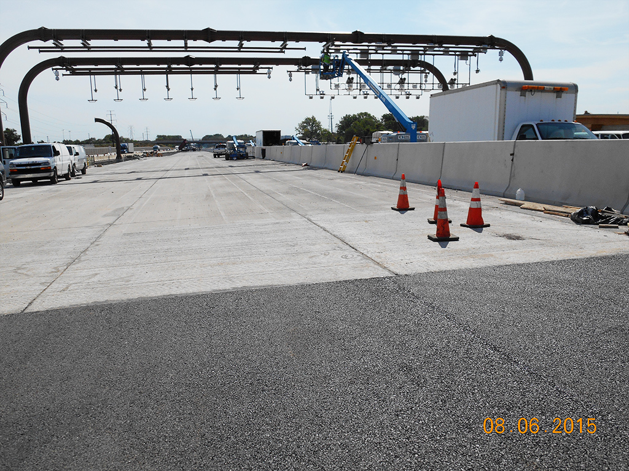
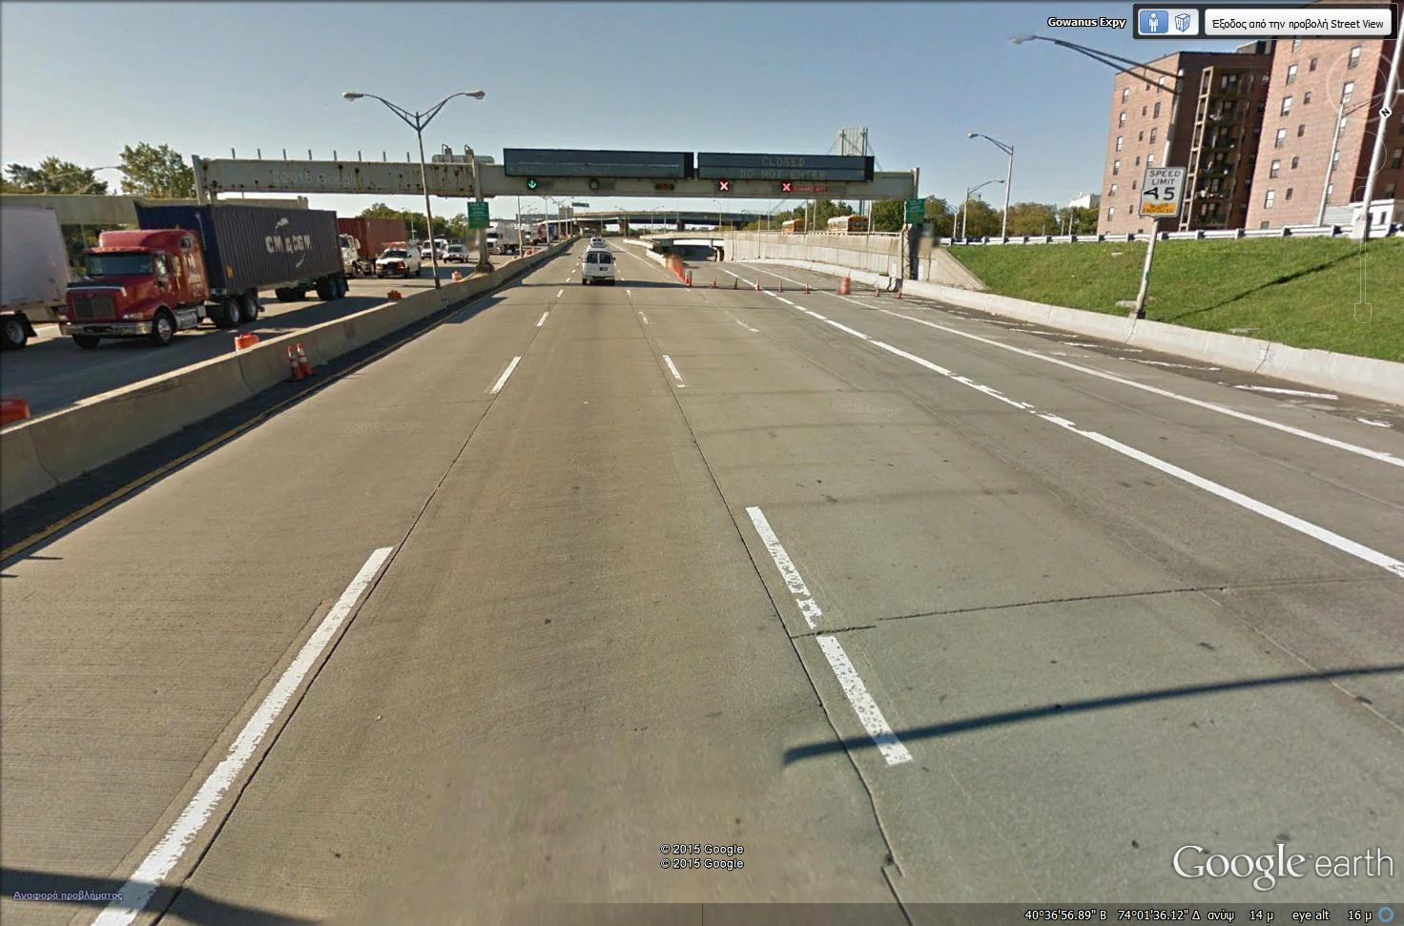
Ενδεικτικές επιφάνειες δύσκαμπτων οδοστρωμάτων στο εξωτερικό
Δρόμοι ταχείας κυκλοφορίας

Slide 16
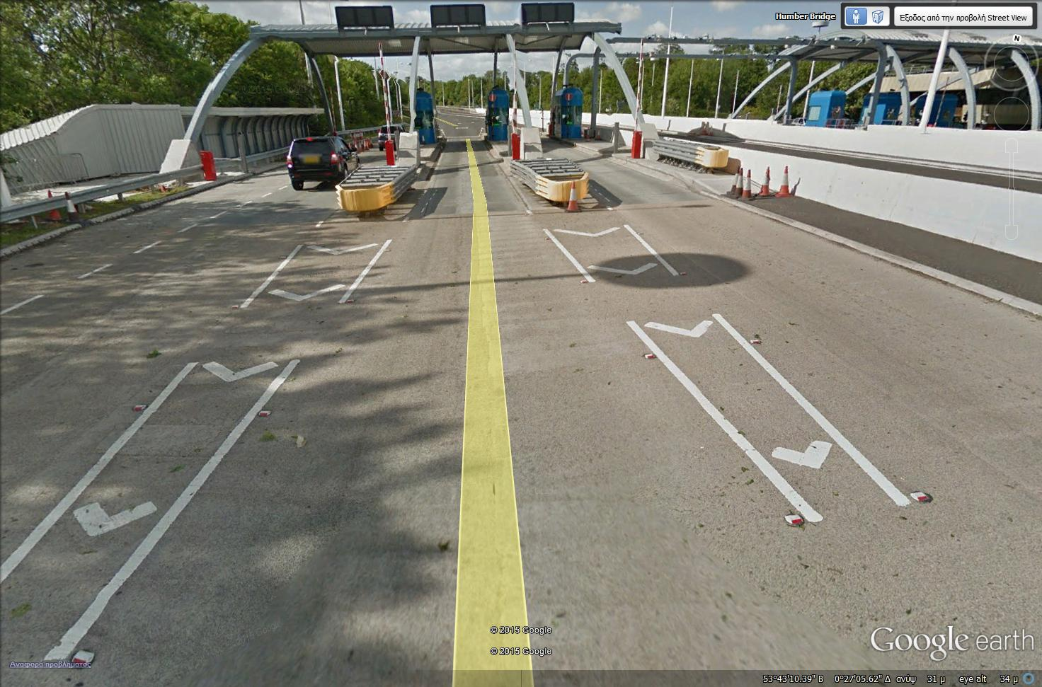
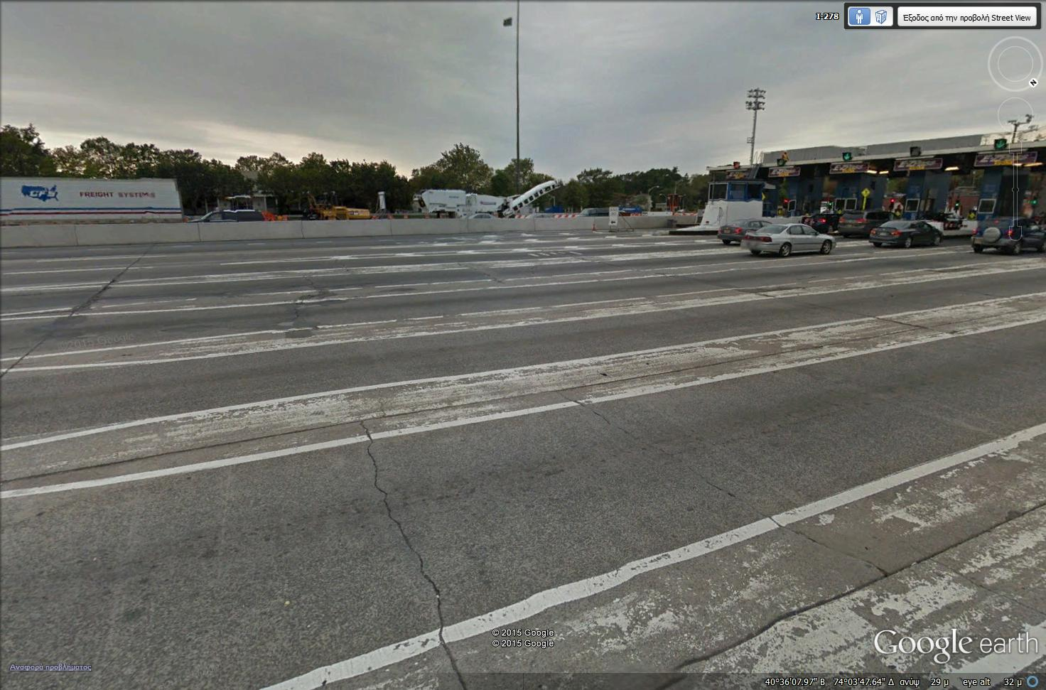
Επιφάνειες από σκυρόδεμα κατασκευασμένο πριν 25 χρόνια στο εξωτερικό

Slide 17
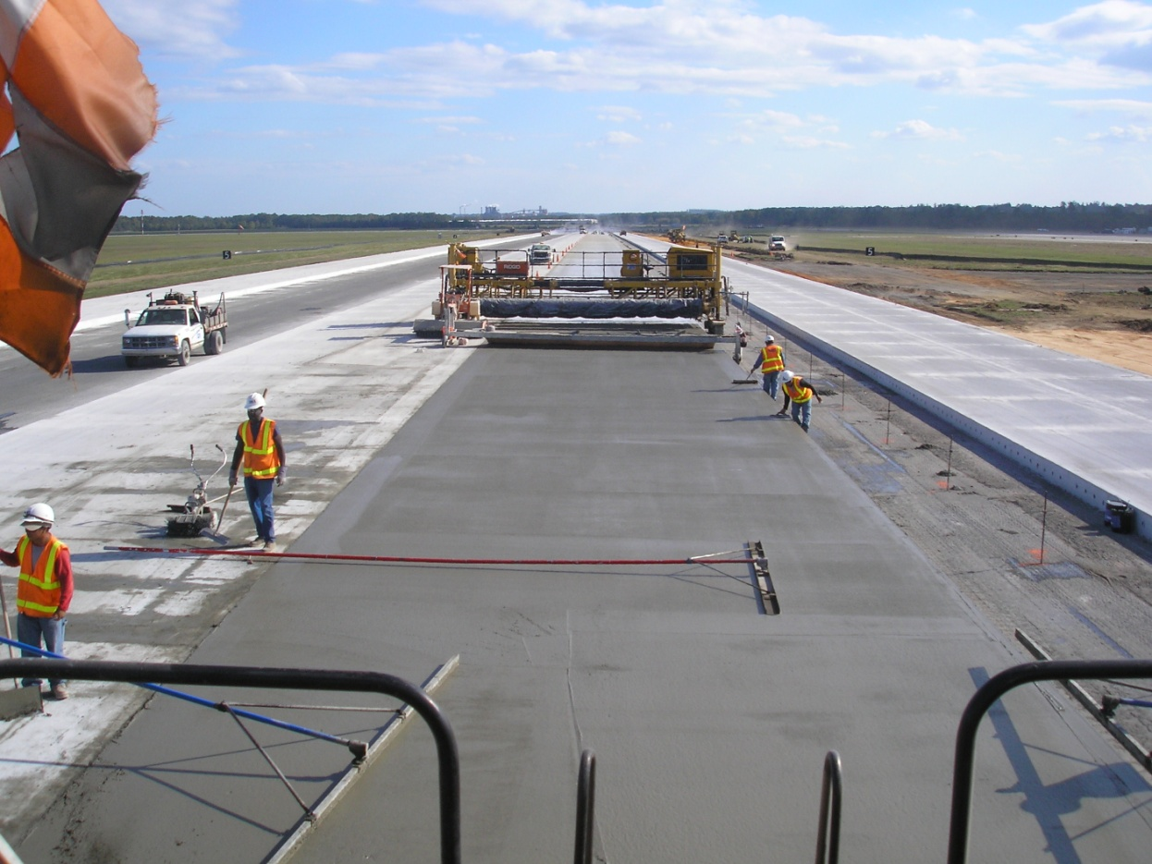
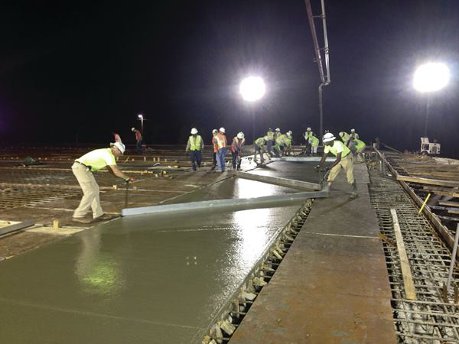
Κατά τη διάρκεια της σκυροδέτησης....
Οδοστρώματα αεροδρομίων

Slide 18
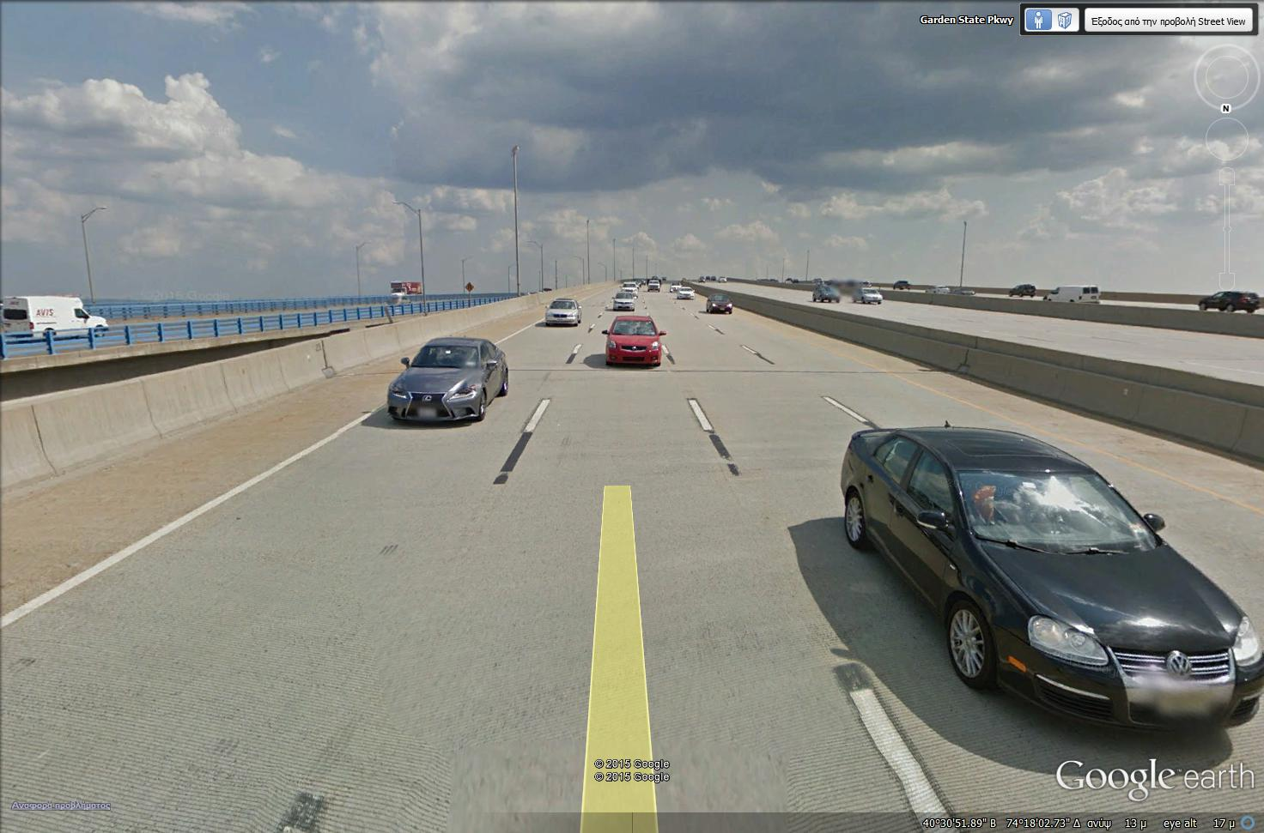
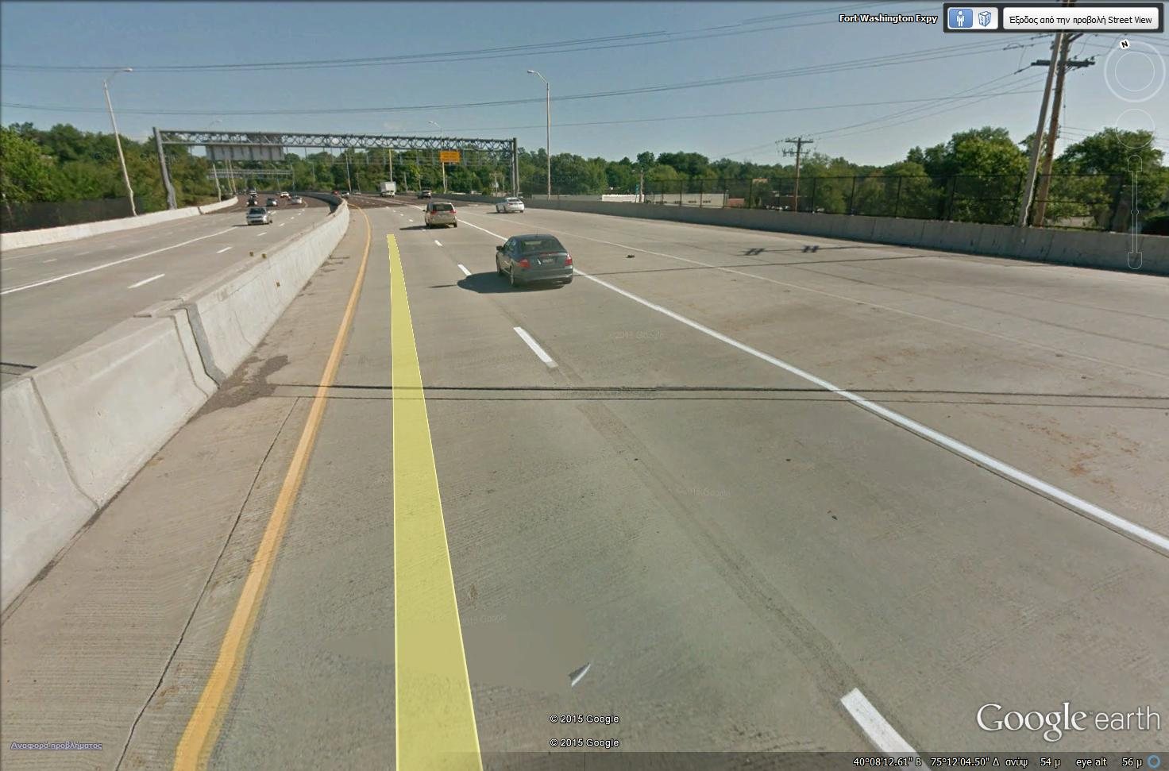
Οδοστρώματα σε καταστρώματα κλάδων γεφυρών στην Αμερική

Slide 19
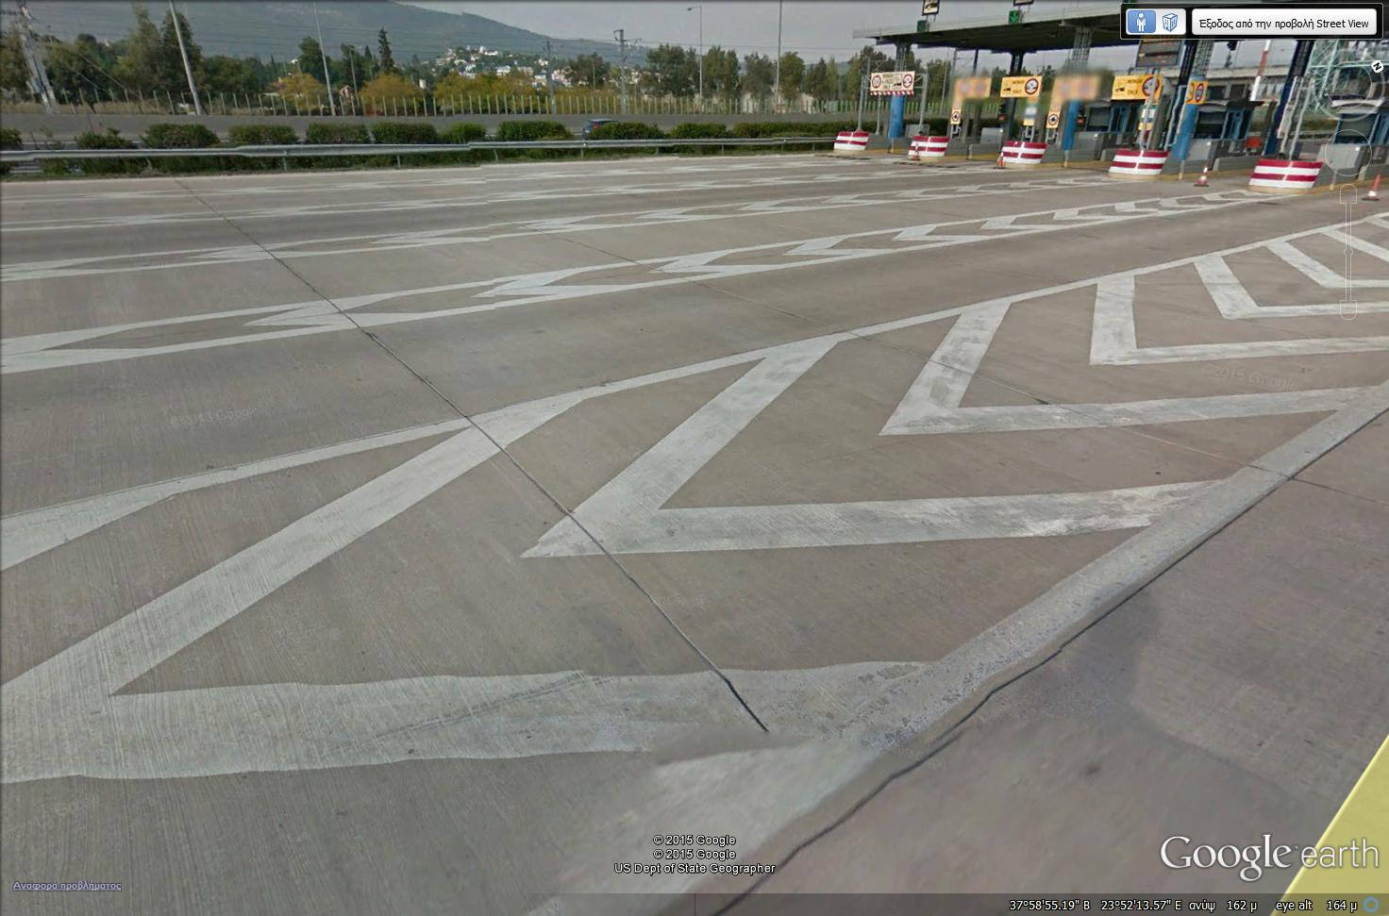
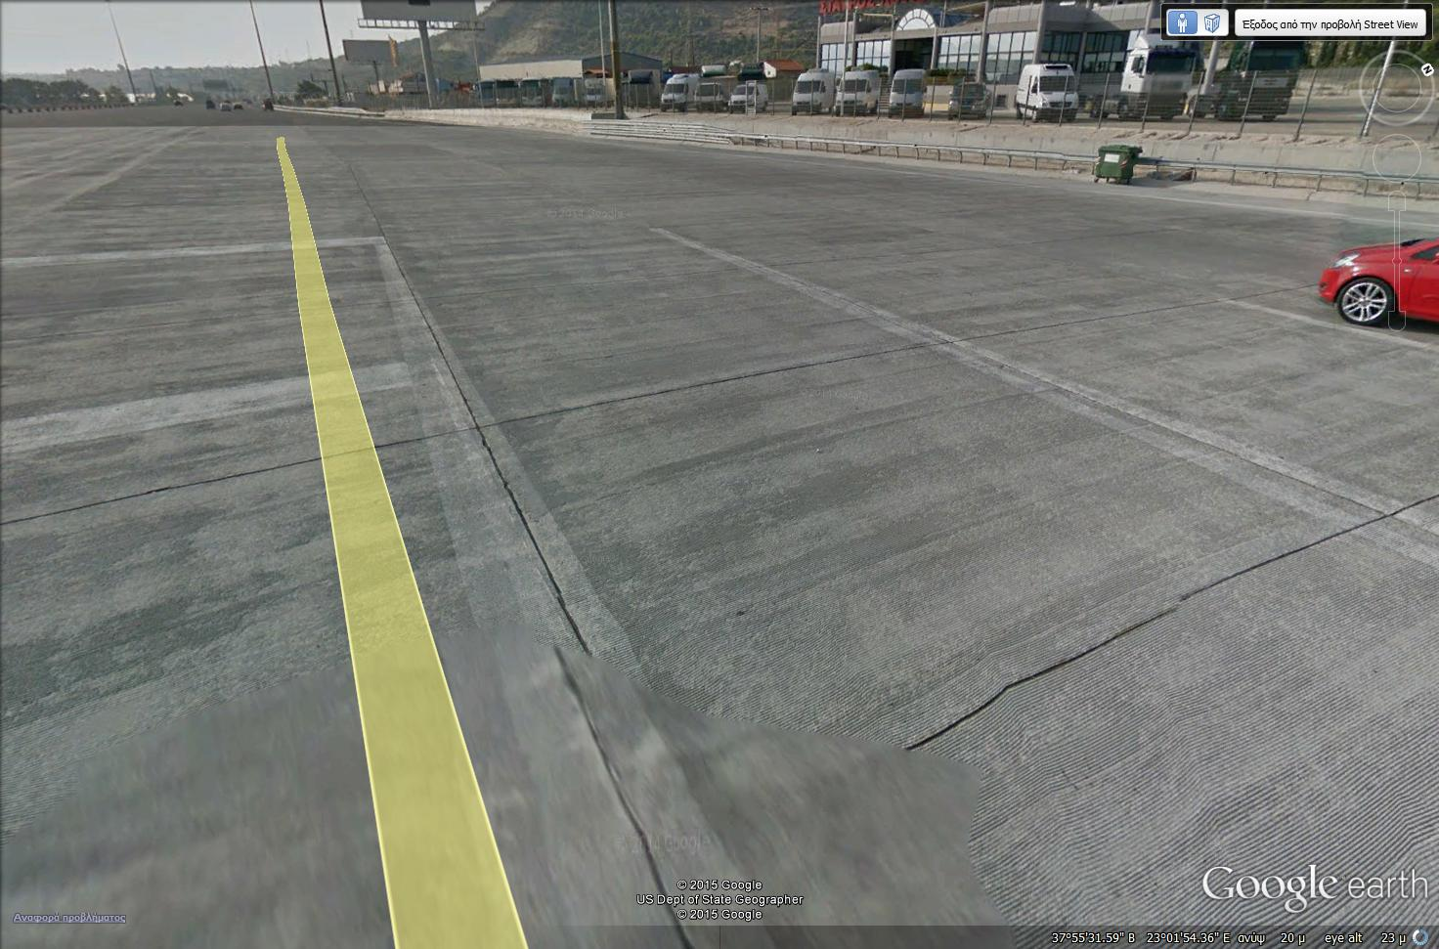
Τα δύσκαμπτα οδοστρώματα στην Ελλάδα...
Αττική Οδός

Slide 20
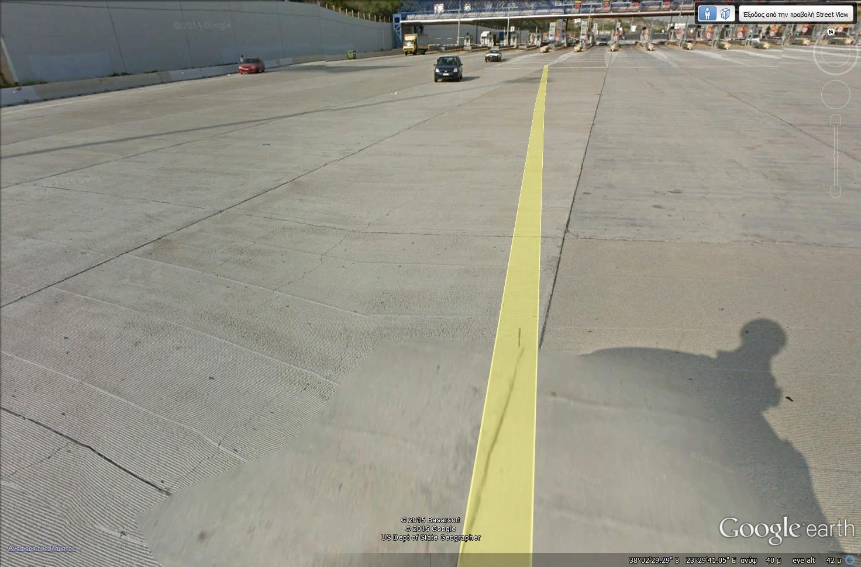
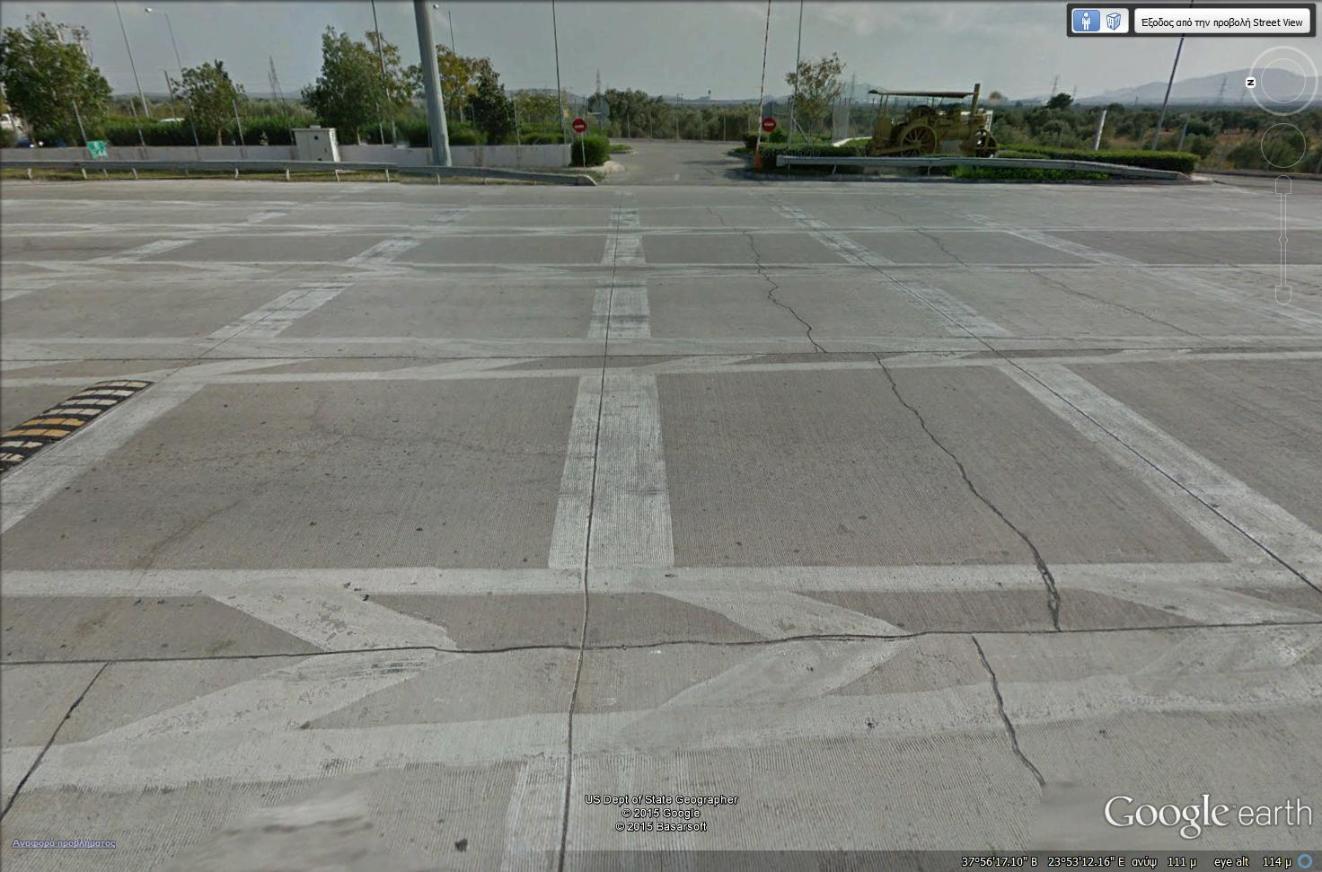
Ολύμπια Οδός

Slide 21
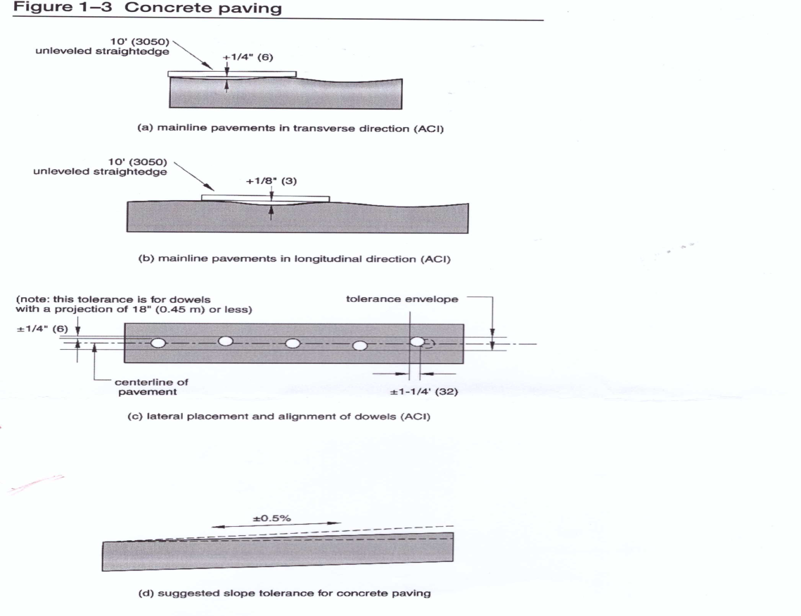
Η εταιρεία μας
Διαθέτουμε τον απαραίτητο εξοπλισμό αλλά και ένα επαρκές εκπαιδευμένο προσωπικό το οποίο εγγυάται για ένα ποιοτικό αποτέλεσμα πλήρως εναρμονισμένο με τα Αμερικάνικα Πρότυπα και Κανονισμούς.
Στόχος μας η επίτευξη κατασκευαστικών απαιτήσεων όπως :
Αντιολισθηρή επιφάνεια
Δείκτες επιπεδότητας (DIN 18202)
Δείκτες κλίσης
Ομοιογενή επιφάνεια και γεωμετρία
Απουσία ρωγμών και ανομοιομορφιών

Slide 22
Σας παραθέτουμε δείγμα του κύκλου εργασιών μας στον υπό κατασκευή αυτοκινητόδρομο της Ιονίας Οδού...

Slide 23
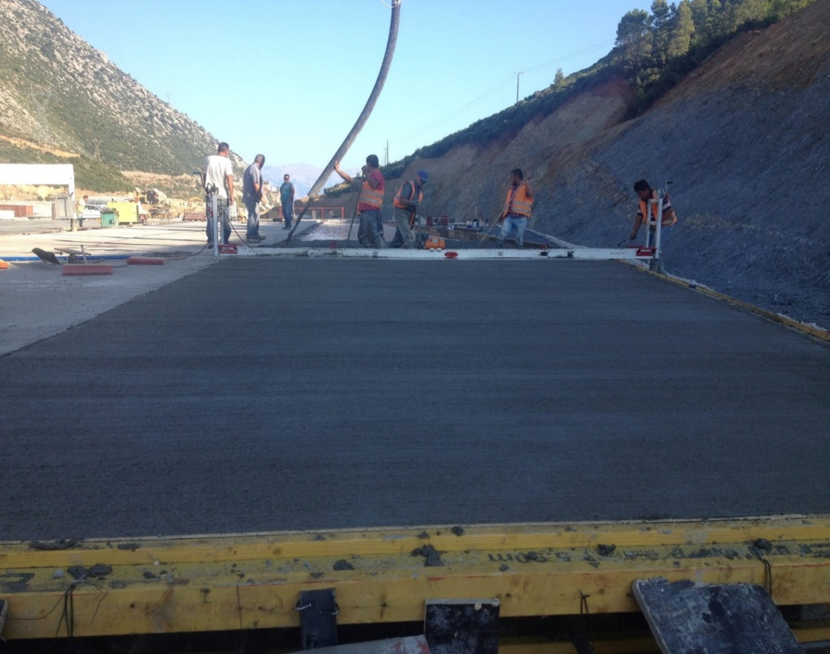
Αυτοκινητόδρομος Ιονίας Οδού
Κατασκευή δύσκαμπτου οδοστρώματος στο σταθμό διoδίων Κλόκοβας

Slide 24
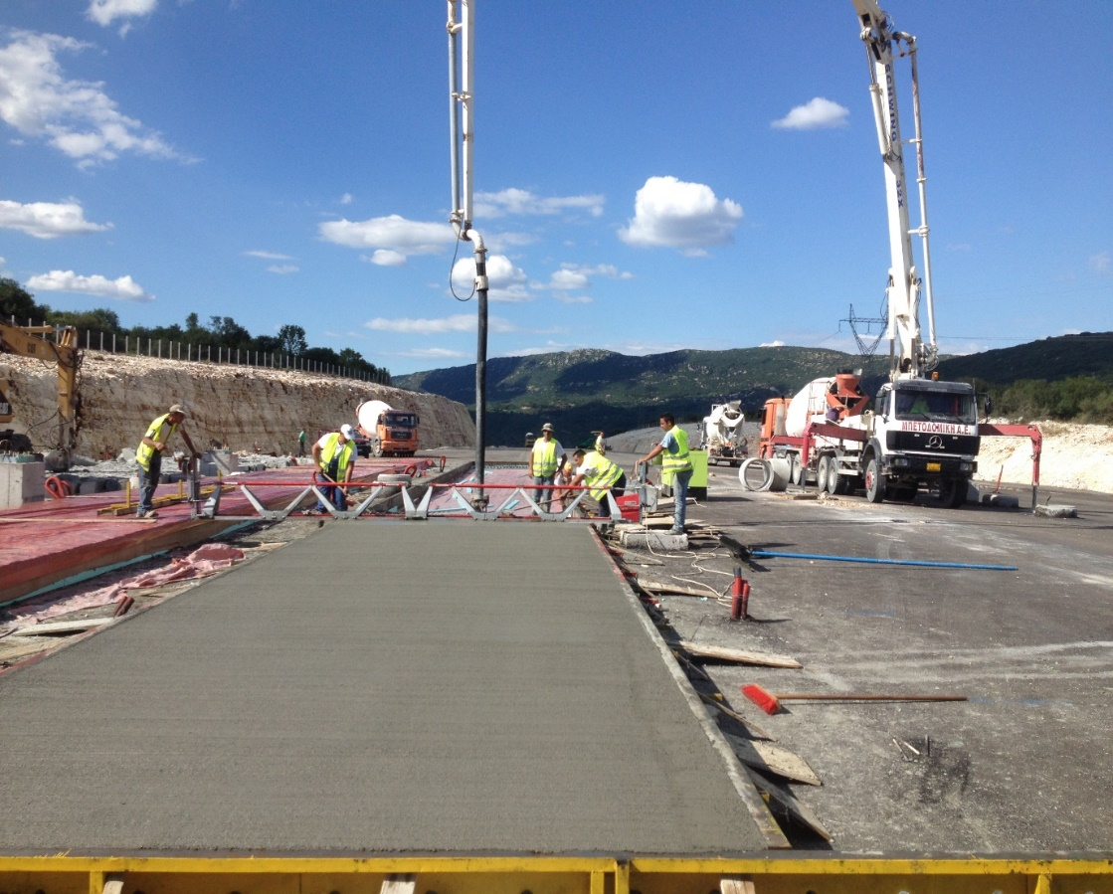
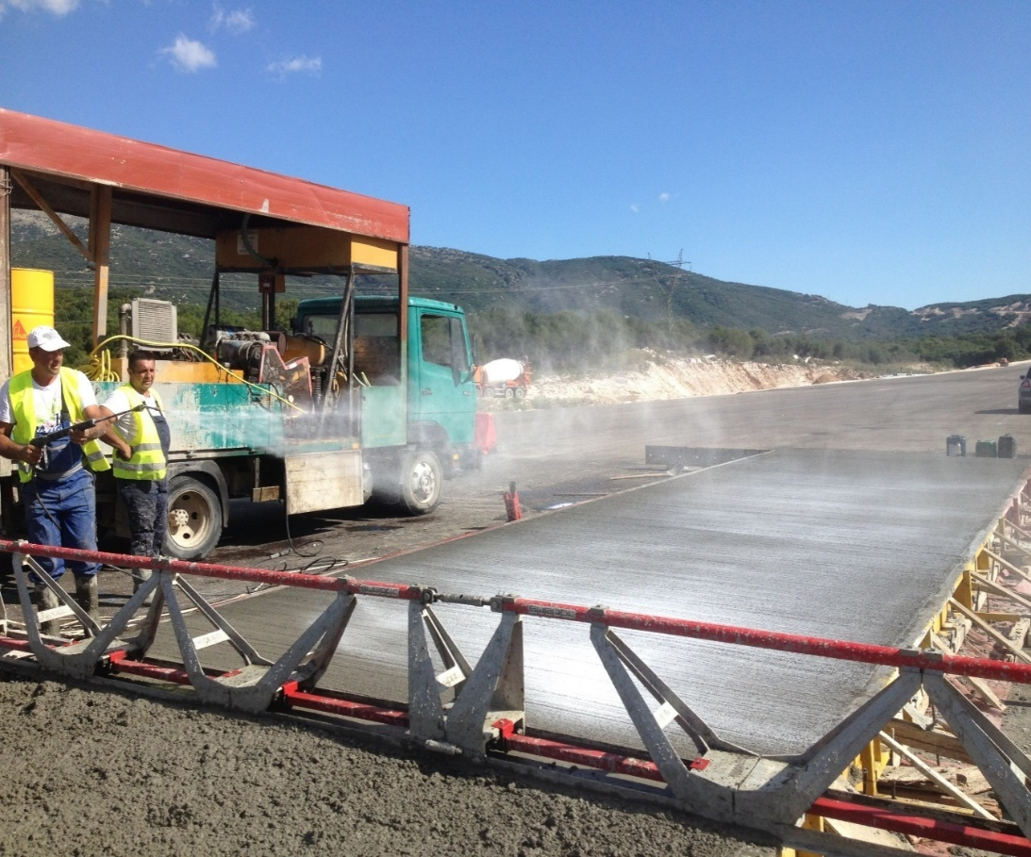
Κατασκευή δύσκαμπτου οδοστρώματος σταθμού διοδίων Τερόβου Ιωαννίνων

Slide 25
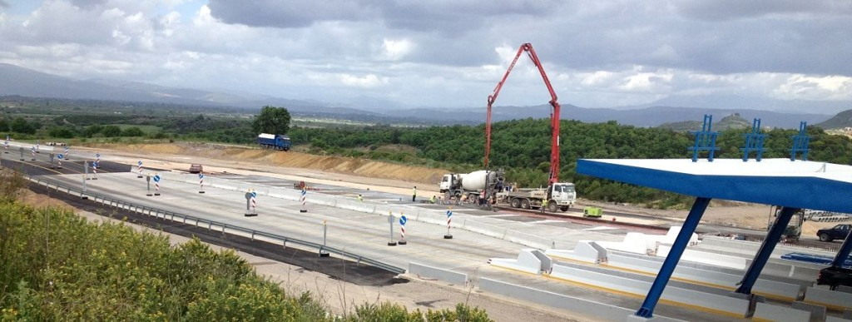
Πλευρικά διόδια Κουβαρά

Slide 26
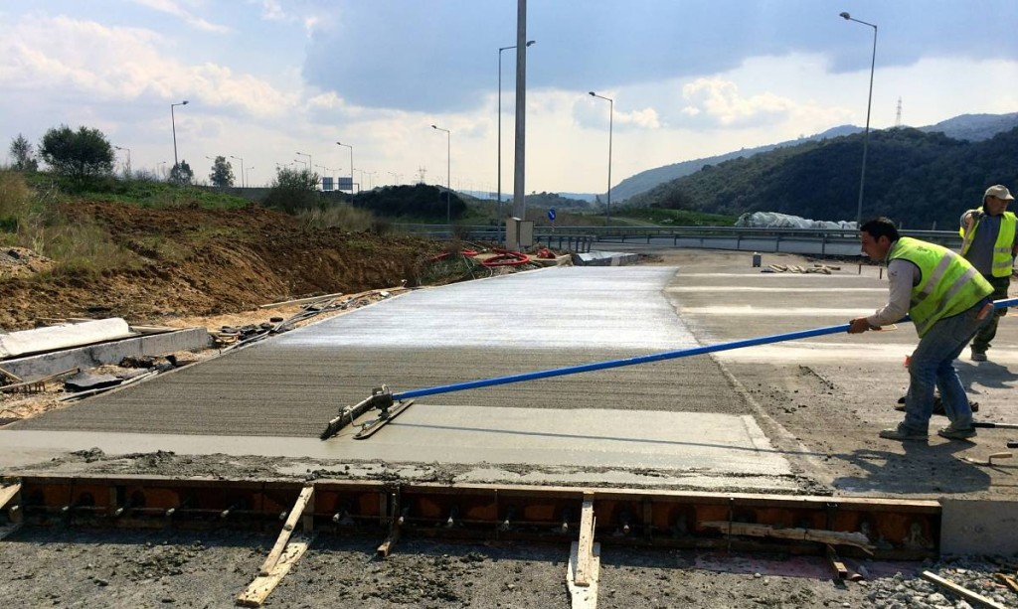
Πλευρικά διόδια Κουβαρά

Slide 27
Σύνδεσμοι
http://www.evipar.org/
http://www.ecoba.com/
ACI Hellas Chapter ( Εργαστήριο Οπλισμένου Σκυροδέματος ΑΠΘ, 540 06 )
http://www.epes.org.gr/
http://portal.tee.gr/portal/page/portal/INTER_RELATIONS/est
http://www.ditikiergolaviki.com/
http://araxovas-construction.com/

Slide 28



Δυτική Εργολαβική
Πλ.Δημοκρατίας 7
Αγρίνιο , ΤΚ 30100,
Phone: 26410.53477
Mobile: 698.697.3826
Email: info@ditikiergolaviki.com
Web: http://www.ditikiergolaviki.com/
Δ. Αράχωβας και Υιοί Ο.Ε.
Πλ.Δημοκρατίας 6
Αγρίνιο, ΤΚ 30100
Phone: 26410.21656
Mobile: 694.429.4389
Email: info@araxovas-construction.com
Web: araxovas-construction.com

